Slide 1
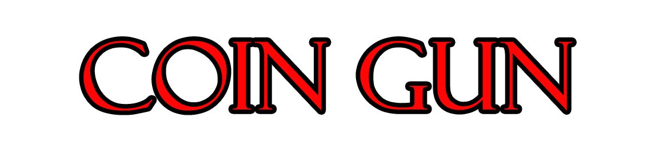
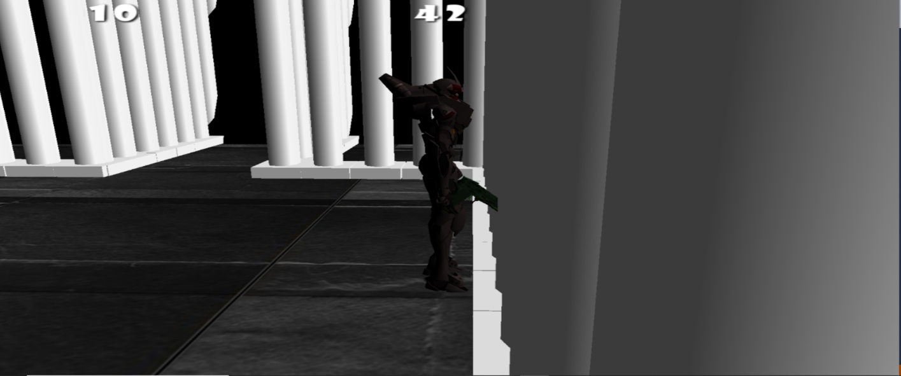
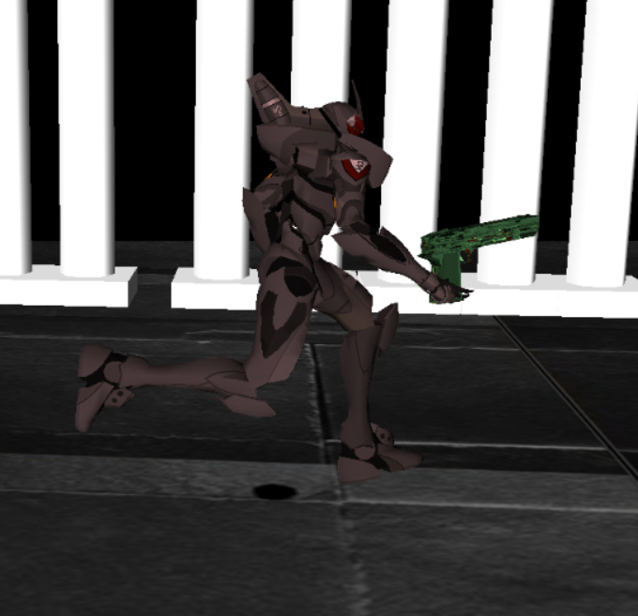
制作期間 3ヵ月
開発環境 Visual Studio2015, DirectX9
使用言語 C言語
制作者 吉田学園情報ビジネス専門学校
ゲーム学科 １年 三浦優大
外積を使った当たり判定を実装
外積公式
(VecA.z＊VecB.x)－(VecA.x＊VecB.z）
モーションの実装
次のモーションキーと
現在のモーションキーの
差分を求め
その差分をモーションカウンタで回す処理をしました
モーションの実装
次のキーモーションと
現在のキーモーションの
差分を求め

